Slide 1


Slide 2
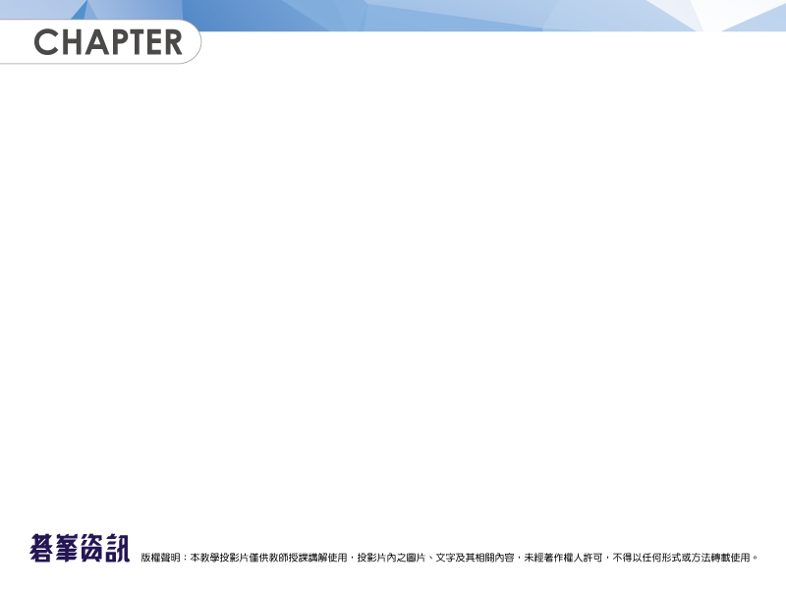
22 網路相簿
22-1 認識網路相簿
22-2 組成網頁的檔案清單
22-3 網頁的執行流程

Slide 3
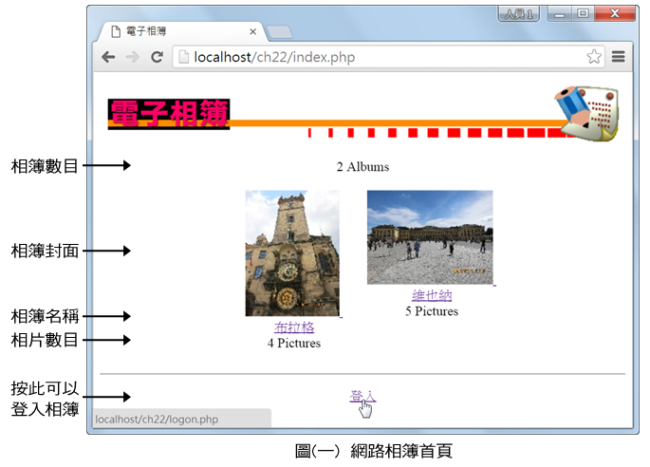
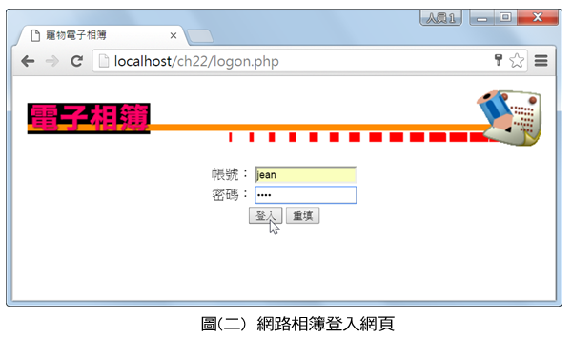
22-1 認識網路相簿
以下各圖是我們即將要製作的網路相簿。

Slide 4
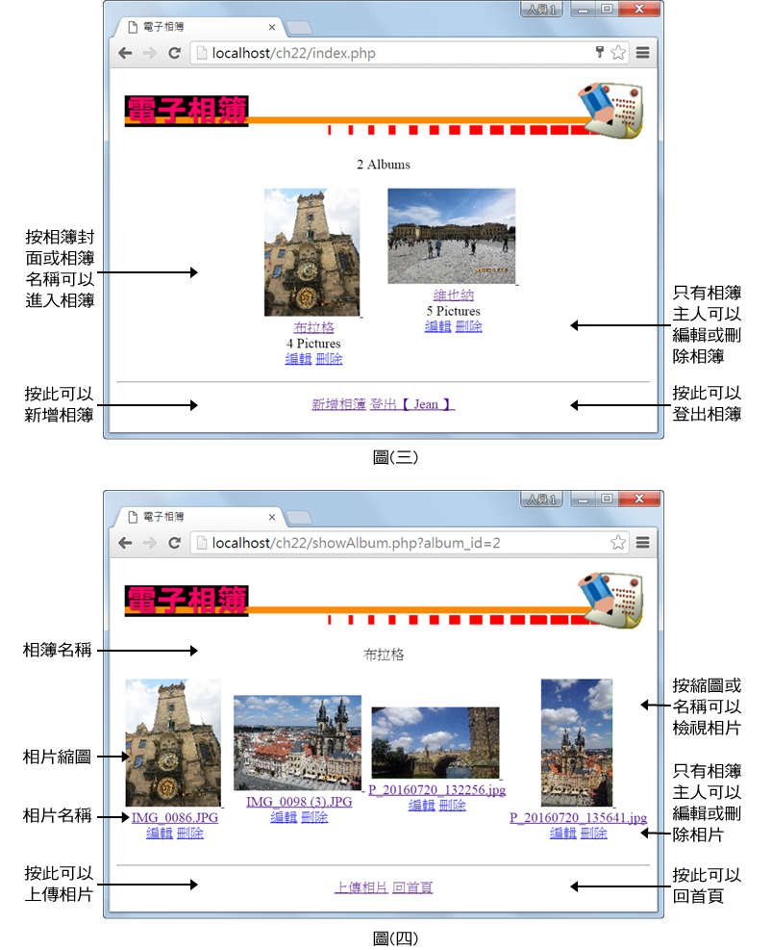

Slide 5
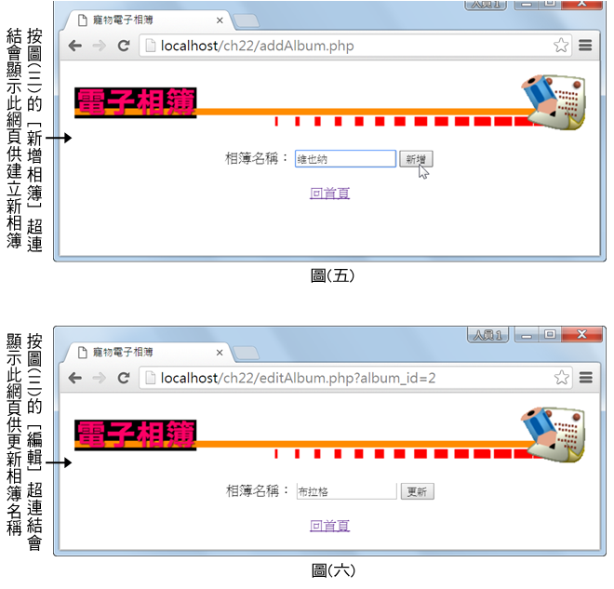
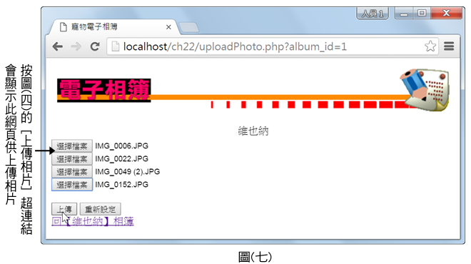

Slide 6
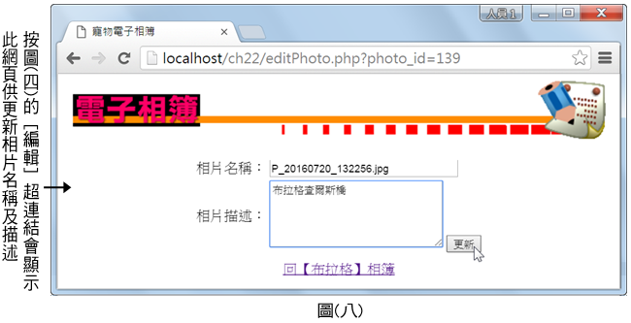
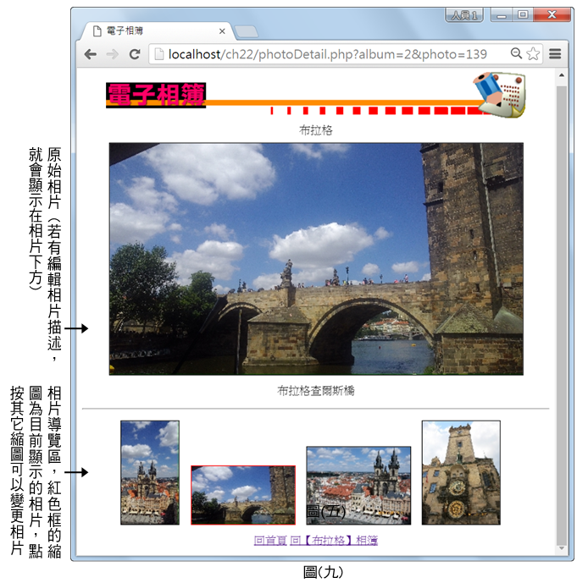

Slide 7
22-2 組成網頁的檔案清單
這個購物車存放在隨書光碟的 \samples\ch22\ 資料夾，它總共用到如下檔案：
Title.png
index.php
logon.php
showAlbum.php
photoDetail.php
editPhoto.php
uploadPhoto.php
addAlbum.php
editAlbum.php
delAlbum.php
delPhoto.php
logout.php
album資料庫

Slide 8
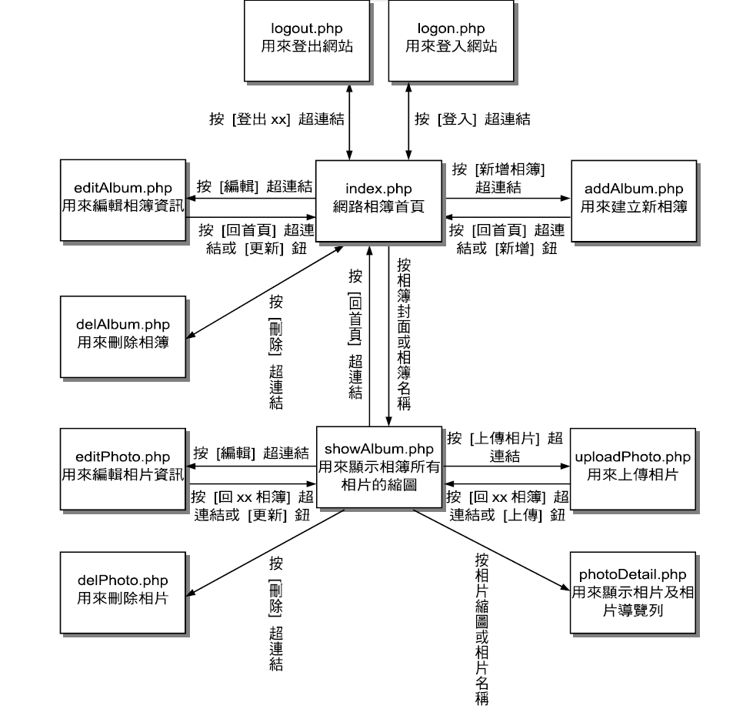
22-3 網頁的執行流程

